Slide 1

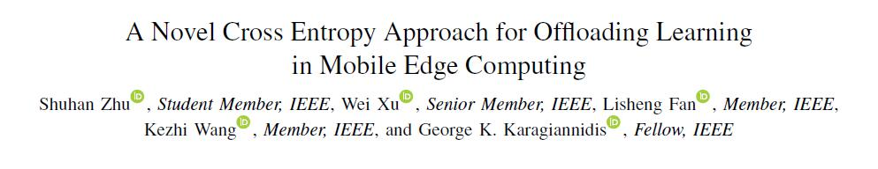
移动边缘计算卸载学习的新交叉熵方法
江宇辉

Slide 2

研究背景
大多数实时应用程序需要来自 MD 的大量计算工作。移动边缘计算（MEC）是解决下一代无线网络这一困境的非常有前途的技术。
在 MEC 架构中，延迟和能耗都会影响网络性能，研究平衡这些因素的问题是共同利益具有优化的卸载策略。
由于离线学习的要求，一些方法很难跟踪快速的频道变化。因此，它们不能应用于时变信道中的实时应用。
采用交叉熵得到策略 允许并行计算架构

Slide 3



系统模型
每个任务都可以选择在本地 MD 执行或卸载到 CAP，而 CAP 每次只服务一个任务。
任务集合
卸载状态策略
CAPs
1.延迟（传输延迟+计算时间）
CAP m 为任务提供服务的固定速率
计算后的输出数据大小（B）
上下行链路数据速率
计算数据大小（周期数）
输入数据大小（B）
表示上下行链路
表示发射或接收的功率
表示CAP和MD之间的信道增益
取所有的CAP里最大值

Slide 4
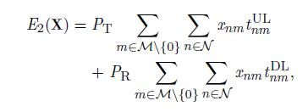





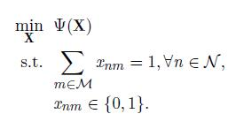



系统模型
2.能耗（本地计算任务+传输和接收任务数据能耗）
+
3.优化问题 多目标优化
定义两个权重折衷
最小化问题变为
离散优化问题通过基于概率模型方法
提出了一种自适应采样的 CE 方法，即自适应采样交叉熵（ASCE）算法。

Slide 5




基于ASCE卸载学习算法
CE 交叉熵 KL散度(两个概率分布的相似度)
ASCE
概率分布函数 p(x) 通常引入一个指标 u(L维向量) L=Nx(M+1)
根据伯努力分布 最大似然估计
p(x)表示一个理论易处理的分布模型
q(x)表示观察到的最优解真实分布的经验分布
（目标优化的过程可以忽略）
通过基于 ASCE 的卸载学习算法 计算并行进行 调整超参数（折衷并行计算量和收敛迭代次数） 得到Selite 样本
CE与交叉熵等价
迭代训练学习p(x)生成X的最优策略，接近q(x)
基于 CE 的方法，迭代收敛到问题的优化解。CE方法结合指标更新机制可以替代传统的凸优化方法，以折衷复杂性和性能。

Slide 6
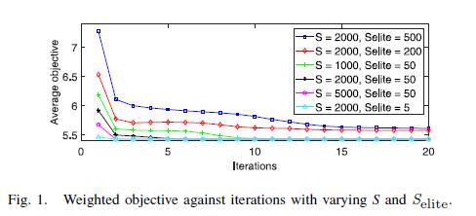
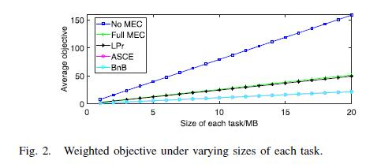
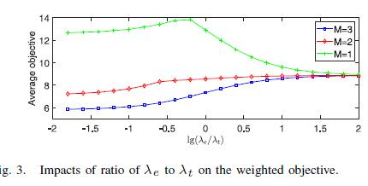
模拟验证
显示了ASCE 算法在超参数 S 和 Selite 的各种选择下的收敛性。算法对不同的参数值具有鲁棒性。
该算法收敛速度很快，平均目标随着 Selite 降低，可以认为更接近最优目标。
ASCE 算法大大优于 LPr 方法，它接近 BnB 获得的理论上的全局最优解。
多任务的MD可以在MEC的协助下高效工作。
CE 方法和 BnB 算法的复杂度分别为 O(L) 和 O(2L)。 并行架构的 CE 方法在一次迭代中优化 L 个参数。占用内存少。
卸载策略 延迟和能耗之间的权衡。

Slide 7
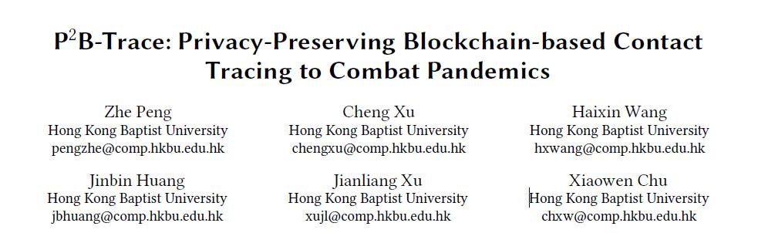
保护隐私的基于区块链的接触人追踪以对抗流行病
江宇辉

Slide 8

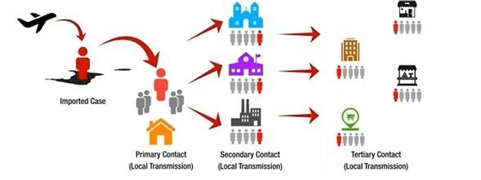
研究背景
1
接触人追踪
减少新冠肺炎传播的有效工具
识别与感染者接触的人
提供早期隔离、诊断和治疗
追踪病破坏病毒的传播链
以前是手动接触点追踪 -----低效
受人的回忆亲密接触人能力的限制
花时间接触那些亲密接触的人
接触地点未知 花费大量的人力资源和协作
需要数字化接触人追踪系统
提出基于区块链的隐私保护接触人跟踪计划
设计了一个带有区块链的去中心化架构来记录用户接触人记录的经过身份验证的数据结构
开发了一个零知识邻近验证方案，以在保护用户隐私的同时进一步验证用户的邻近声明
1.在数据采集和处理时期用户隐私保护
2.在接触匹配和邻近声明期间数据完整性验证
集中式系统
用户隐私
系统安全
去中心化系统
本地接触隐私
匹配结果

Slide 9
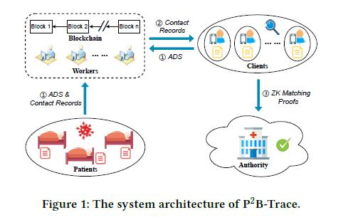
系统总览
01
角色
病人 -病毒感染者
客户 –未确认的人
工作人员 –区块链中的节点
管理局 –关心健康的提供者
02
蓝牙数据生成
每个用户 生成列表 和 相遇列表
认证数据结构（ADS）
新的设备功能作为一组应用程序编程接口发布，它为每部手机生成一个随机的每日跟踪密钥。手机从此密钥每隔15分钟获取一个“接近ID”并向其蓝牙范围内的所有设备广播。
03
客户本地交叉检查
04
数据完整性验证
病人接触记录 ADS
客户匹配结果 zero-knowledge

Slide 10

系统总览
威胁模型
病人不能完全信任
（上传伪造或不完整的联系记录）
客户不能完全信任
（篡改匹配结果以产生虚假曝光声明）
管理局是好奇的
（试图从接收到的数据中获取与其利益相关的知识）
验证接触记录
确保病人联系记录的完整性
隐私保护可验证的邻近检测（使客户端能够在不泄露隐私的情况下证明匹配结果的正确性）三个要求：
Generation Inclusiveness, Encounter Inclusiveness, Zero-Knowledge Confidentiality

Slide 11
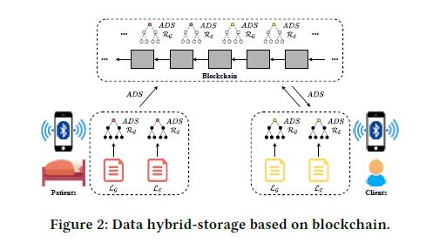
ADS生成与存储
基于区块链的混合存储模型
本地存储
每个用户 生成列表 和 相遇列表
认证数据结构（ADS）
链上存储
ADS:
优势：
去中心化架构
链上ADS不可变

Slide 12
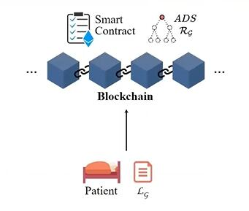
接触数据验证
区块链上的智能合约
通过 重构 ADS
在链上与 进行比较
病人上传 的完整性
稳健性: 没有任何标识符被篡改，并且所有满足时间条件
完整性：没有有效的生成标识符在追踪期间丢失

Slide 13
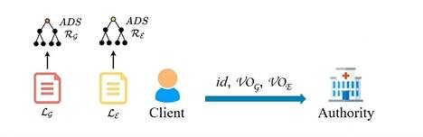
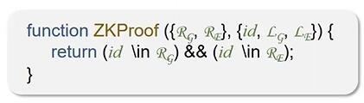
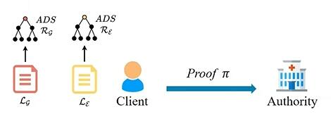
零知识邻近验证
客户端邻近验证的基本解决方案
Generation and Encounter Inclusiveness
1.从病人的 生成验证对象
2.从客户端的 生成验证对象
3.将匹配的标识符id、 和 发送给权威机构进行验证
通过泄露id， ， ，会损害客户的隐私。
违反零知识保密要求
防止篡改匹配结果与隐私保护
输入
1.公有：根 ，根
2.私有：标识符id，生成列表，遭遇列表
约束
标识符id在病人的 列表
标识符id在客户的 列表

Slide 14
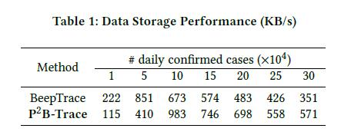

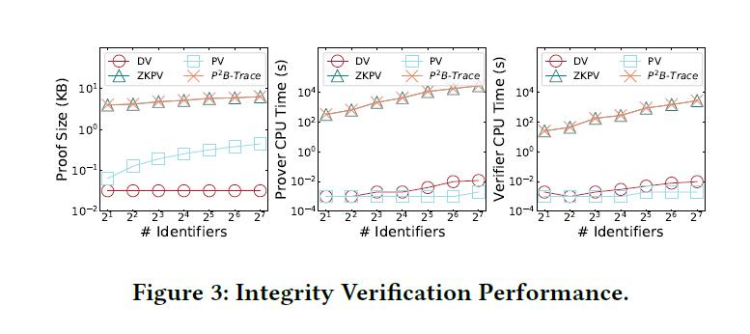
实验评估
报告了确认用户将包含其数据记录的交易发送到区块链时的系统吞吐量。
结果表明，P²B-Trace 可以为更多的每日确诊病例实现更高的效率。
证明大小保持简洁（< 10 KB) 。
对于患者的数据完整性验证，受益于构建的 ADS，证明生成和验证都高效且执行时间短。 对于客户端的邻近验证，在 P²B-Trace 下，面向时间的指标显着增加，但没有零知识的方法的指标略有波动。

Slide 15



未来方向
系统可扩展性（有效存储区块链上数据）
ADS层次链
切片技术
数据压缩 混合存储
数据查询（检索链上数据提高匹配效率）
包装策略
病人上传接触记录的索引
安全计算（提高隐私保护性能）
加密数据并验证外包给区块链
受信任的执行环境（TEE）

Slide 16
比较相关
SIGMOD 有篇《VF²Boost: Very Fast Vertical Federated Gradient Boosting for Cross-Enterprise Learning》
中文《VF²Boost:用于跨企业学习的非常快速的纵向联邦梯度提升》
纵向联邦学习：参与者拥有同一组实例的非重叠特征
贡献：
VF²Boost Scheduler-worker架构训练 为可扩展、稳健且保密的跨方通信设置消息队列
并发训练协议：现有的纵向联邦GBDT 训练协议中，关键程序是顺序执行的，使得双方都遭受了长时间的空闲时间相互等待。
推导出一种新的训练协议，允许双方同时运行，从而减少空闲时间。
对于根节点，引入了blaster 式的加密方案来并行化加密、公共网络通信和直方图构建阶段。
对于决策树的后续层，开发了一种积极节点分裂策略来重叠解密和直方图构建阶段。
GDBT定制密码学
Paillier 密码系统虽然提供了数据保密性的保证，但其耗时且不可避免地会降低整体效率。通过定制它们以适应 GBDT 算法的特性来优化性能。
（1）通过重新排序的累积技术加速直方图的构建避免大量的密码缩放操作
(2) 提出了一种直方图打包方法，将几个直方图bin（密码）无损地打包成一个，可以在很大程度上提高直方图通信和解密的效率。

